Slide 1
Направления в высшем образовании
Презентация
Казахский национальный медицинский университет имени С.Д. Асфендиярова
Шигео Катсу
Президент
«Назарбаев Университет»
2 декабря, 2011г.

Slide 2
План презентации
Почему важны образование и навыки, и, в особенности, высшее образование
Значение для Казахстана в рамках «Азии 2050»
Направления в высшем образовании и импорте для Казахстана – с упором на исследовательские университеты
Назарбаев Университет и его роль в продвижении исследовательских университетов в Казахстане

Slide 3
Важность образования
Образование (от образования для детей дошкольного возраста до высшего образования), навыки и исследовательские способности все в большей мере связаны с возможностями страны повышать и поддерживать свой экономический рост:
«образованное население является необходимой составляющей экономического и социального развития; в связи с этим общество реально заинтересовано в обеспечении доступа к широким образовательным возможностям для детей и взрослых» (ОЭСР, 2011г.)
«в основе экономического роста и развития лежит хорошее образование» (Всемирный банк, 2011г.)
Однако необходимо отметить, что мы ведем речь о качественном образовании, ведущем к приобретению навыков, отвечающих критериям современной жизни

Slide 4
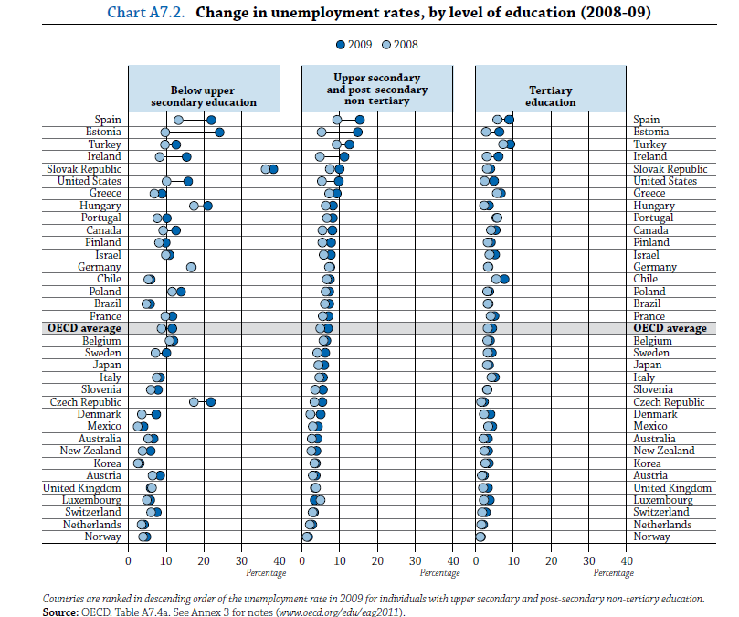
Важность образования – статистика по безработице в странах ОЭСР

Slide 5
Важность образования
Некоторые социо-экономические данные по странам ОЭСР:
Уровень безработицы среди не закончивших среднее образование составил в среднем 11,5% по сравнению с 4,4% среди выпускников университетов (в 2009г. – т.е. во время кризиса), что усугубило серьезную проблему безработицы среди молодежи (> 17% в 2010г.)
«Затраты для отдельных лиц и для всего общества на содержание молодежи, покидающей школы без образования, продолжают расти» (Генеральный секретарь ОЭСР A. Гурриа) (>50% 15-19-летней молодежи, не закончившей школ, являются безработными) => угроза «потерянного поколения»
Правительствам необходимо инвестировать в образование даже в трудные в финансовом плане времена: дело касается будущего

Slide 6
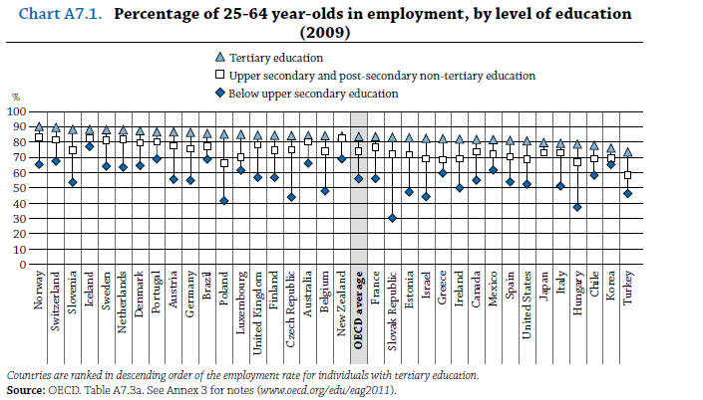
Важность высшего образования
Высшее образование расширяет перспективы трудоустройства (выпускники ВУЗов имеют лучшие возможности трудоустройства: 84% по сравнению с 74% для выпускников старшей ступени общеобразовательной школы); выпускники ВУЗов менее зависимы от пособий по безработице/ материальной помощи и платят больше налогов --- похожие результаты также наблюдаются в Казахстане

Slide 7
Сколько страны ОЭСР тратят на образование?
На образование страны в совокупности тратят 6,1% от ВВП (2008г.), что означает увеличение примерно в 1/3 по сравнению с 2000г., причем на высшее образование приходится 1,9% от совокупного ВВП (Канада, Чили, Корея, Норвегия и США затратили между 2,0 и 2,7%); затраты на высшее образование, по крайней мере, идут в ногу с ростом ВВП во всех странах, кроме трех --- соответствующие числа для Казахстана – это 4,2% (2011г.) и высшее образование – 0,4% (2010г.)
На образование страны затрачивают 12,9% от общих государственных расходов (2008г.), в пределах от <10% (Чехия, Италия, Япония) до >20% (Мексика), в среднем в соотношении 1 : 3 между высшим и другими формами образования (соотношения варьируются в зависимости от доли частного финансирования высшего образования)
Частное финансирование (хозяйства, хозяйствующие субъекты и др.) в сфере высшего образования варьировалось от менее чем 5% (Дания, Финляндия, Норвегия) до более чем 40% (Австралия, Канада, Израиль, Япония, Великобритания, США), и даже более 75% (Чили, Корея)
Около 0,4% от ВВП приходится на исследования и разработки в сфере высшего образования, с большей долей в США, Канаде, Великобритании, Швейцарии и странах Северной Европы --- в Казахстане общие затраты на исследования и разработки составляют менее ¼ процента от ВВП, хотя планируется их рост до 1% к 2015г.

Slide 8
Важность высшего образования
Некоторые социо-экономические данные по странам ОЭСР :
Добавка к заработной плате за наличие высшего образования в среднем превышает 50% по сравнению с наличием другого образования и в большинстве стран повышается на протяжении последних 10 лет (D > S)
Валовая добавка к заработной плате (по текущей стоимости) для человека с высшим образованием превышает 300.000 долларов США (для мужчин), 200.000 долларов США (для женщин)
Чистый финансовый доход (по текущей стоимости), т.е. частные прибыли (возросший общий доход на протяжении жизни) минус частные затраты (плата за обучение и упущенные доходы), для женщин составляет порядка 110.000 долларов США, а для мужчин приближается к 175.000 долларам США

Slide 9
Важность измерения результатов образования (1)
«PISA» (Международная программа ОЭСР по оценке образовательных достижений учащихся) проводит измерение качества, равенства предоставления и эффективности систем школьного образования по всему миру (около 65 стран и регионов):
проводится каждые три года, самый последний на данный момент тур - в 2009г.
оценивает достижения учащихся 15 лет в области чтения, математики и научного знания
результаты представляют интерес для стран Содружества независимых государств в общем, включая Казахстан:
Большая часть учащихся 15 лет имеет такой низкий уровень математической и общей грамотности, что их успешность на современном рабочем месте очень сомнительна (в то время как результаты оценок начального уровня – 4 класс – являются положительными)
Что касается базовых когнитивных навыков, образовательные системы СНГ способны обучить базовым навыкам, но не навыкам более высокого порядка, таким как решение проблем – тем навыкам, которые ожидают от них работодатели

Slide 10
Важность измерения результатов образования (2)
Для высшего образования не существует программ оценки, эквивалентных программе «PISA»; ОЭСР собирается запустить программу «AHELO» = Оценка результатов обучения в высшем образовании для предоставления сравнительных данных по стране по соответствию и качеству результатов образования и преподавания в сфере высшего образования
Области оценки:
Общие навыки, такие как критическое мышление, аналитическое мышление, решение проблем, письменная коммуникация
Навыки по дисциплинам (экономические и технические дисциплины)
Контекстуальная информация (для связи с фоновыми знаниями и образовательным опытом студента)
Статус:
Технико-экономическое обоснование в процессе разработки – разработаны средства измерения; они будут применены примерно в 150 учреждениях в 16 пилотных странах-участницах (конец 2011г./начало 2012г.); финальная оценка технико-экономического обоснования – к концу 2012г. для принятия решения о дальнейшем внедрении программы
=> Представляет интерес для Казахстана

Slide 11
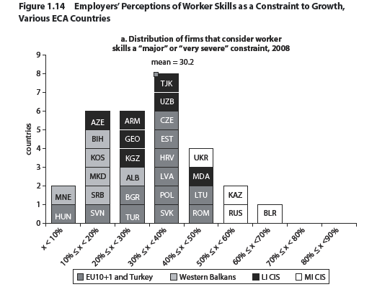
Почему важно приобретать соответствующие навыки: Навыки как ограничительные факторы роста

Slide 12
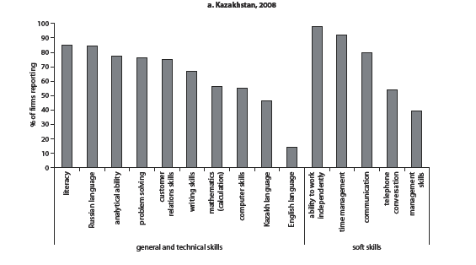
Почему важно приобретать соответствующие навыки : Оценка знаний и навыков работников работодателями

Slide 13
Теперь давайте рассмотрим некоторые дополнительные доказательства важности образования

Slide 15
Азия 2050 – Реализация века Азии….. или
К 2050 году страны Азиатского региона могут обеспечить более половины объема мировой торговли, инвестиций и ВВП
Доход на душу населения в странах Азии увеличится в шесть раз. Количество состоятельных по сегодняшним стандартам людей в Азии повысится на три миллиарда
Азия сможет вернуть себе глобальное экономическое положение, которое она занимала 250 назад; и не останется ни одной бедной страны
ВВП на душу населения по ППС достигнет 40 900 долл. США в 2050 году
Азия составит 52,2 % (175 трлн. долл. США) мирового ВВП (334 трлн. долл. США)

Slide 16
…..Азия 2050 – «Ловушка среднего дохода»
Страны, попавшие в «ловушку среднего дохода» – Страны проходят короткий период экономического роста, за которым следует стагнация или даже кризис, характеризующийся низкими темпами роста
ВВП на душу населения по ППС достигнет 20 600 долл. США в 2050, т.е. всего половину показателя по сценарию «Век Азии»
На Азию будет приходиться 31 % (65 трлн. долл. США) мирового ВВП (209 трлн. долл. США), т.е. всего лишь 37% от показателя по сценарию «Век Азии»; мировой показатель ВВП по данному сценарию составит только 63% от величины по сценарию «Век Азии»

Slide 17
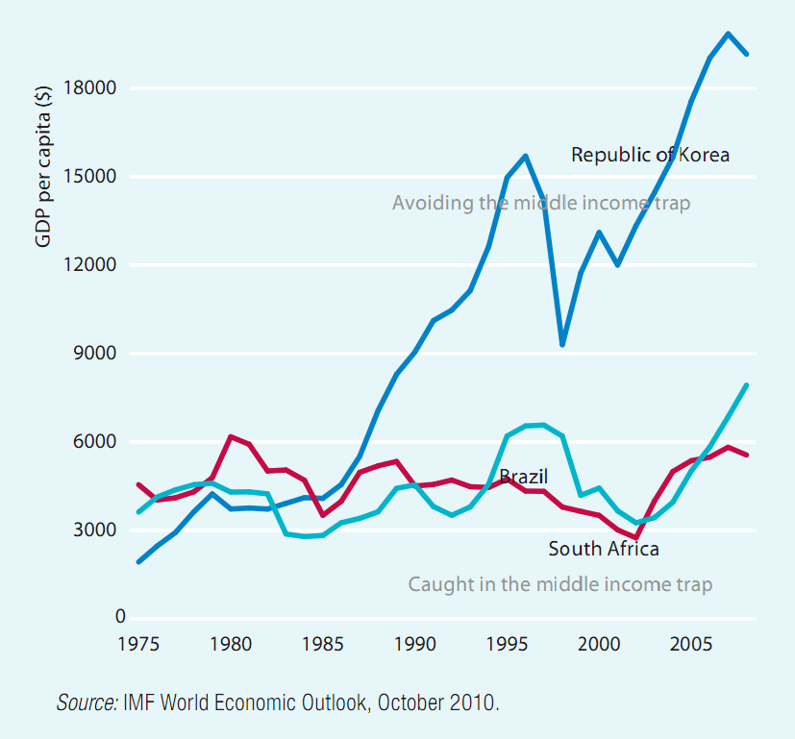
«Ловушка среднего дохода»
Notes:
The Middle Income Trap refers to countries stagnating and not growing to advanced country levels. This is illustrated in the figure which plots the per capita incomes of three middle income countries between 1975 and 2005. In a steadily growing economy, the per capita GDP would rise continuously over time, towards higher income. This is the experience of the Republic of Korea. But many MICs do not follow this pattern. Instead, they have short periods of growth followed by stagnation of even decline, or are stuck at low growth rates. They are caught in the Middle Income Trap -- unable to compete with low income economies in manufacturing or with advanced economies in high skill innovations. Put another way, such countries cannot make a timely transition from resource-driven growth with low cost labor and capital to productivity driven growth.

Slide 18
Азия 2050: Шесть мега-вызовов
В отчете отмечаются шесть мега-вызовов:
Неравенство внутри стран, которое может подорвать социальное равновесие
Некоторые крупные страны могут попасть в «ловушку среднего дохода»
Будет интенсивная конкуренция за право пользования природными ресурсами
Неравенство между странами и субрегионами может также усилить нестабильность
Изменения климата могут стать угрозой для сельхозпроизводства и народов, живущих на берегу морей/океанов
Всем азиатским странам необходимо улучшить систему управления и повысить институциональный потенциал

Slide 19
Азия 2050: государственный, мировые и региональные задачи
Государственные задачи:
Достижение роста с учетом интересов всех слоев общества и права справедливости
Трансформация финансовой системы
Сдерживание массовой урбанизации
Радикальное снижение уровня потребления энергии и природных ресурсов
Развитие предпринимательства и инноваций
Усиление институционального потенциала и улучшение системы управления
Внедрение политики, способствующей достижению социального благополучия
Мировые задачи:
Собственная ответственность за достижение общих задач: открытая торговля, стабильная финансовая система, борьба с изменениями климата, мир и безопасность
Активное и конструктивное участие в процессе установления мировых правил
Умение выступать в качестве ответственного гражданина мира и восприниматься таковым со стороны
Неагрессивное и конструктивное управление своей изменяющейся ролью в системе глобального управления
Региональные задачи:
Стимулирование свободной торговли и инвестиций по региону
Осуществление помощи в целях развития для снижение неравенства между странами
Решение общих региональных задач, включая морскую безопасность и готовность к стихийным бедствиям
Гармонизация геополитического положения по глобальным вопросам
Развитие собственной модели регионального сотрудничества: ориентированного на рынок, прагматичного и основанного на принципе «снизу вверх»
Избежание конфликтов для поддержания социальной и политической стабильности

Slide 20
Два сценария для стран ЦАРЭС
Сценарий «Век Азии» Сценарий «Ловушка среднего дохода»
Источник: Centennial Group, 2011 г.
Notes:
Asian Century Scenario: Shares of Asian GDP
Afghanistan: <1%
Azerbaijan: <1%
Kazakhstan: <1%
Kyrgyz Republic: <1%
Mongolia: <1%
Pakistan: <1%
Tajikistan: <1%
Uzbekistan: <1%
China: 39%
Middle Income Trap Scenario: Shares of Asian GDP
Afghanistan: <1%
Azerbaijan: <1%
Kazakhstan: 1.2%
Kyrgyz Republic: <1%
Mongolia: <1%
Pakistan: 1.5%
Tajikistan: <1%
Uzbekistan: <1%
China: 30%
Note the cumulative difference for the CAREC countries (we leave aside PRC) – $4.5 trillion vs. $2.5 trillion in 2050 – the gap is not so big in 2020 as the cumulative effect of being “stuck” shows up mostly after 2020. In either scenario, the share of the CAREC 9 in Asia’s GDP is small, 3 or 4 %.

Slide 21
Азия 2050 – Движущие стимулы роста и развития и способы избежания «ловушки среднего дохода»
Совокупная производительность факторов производства
Рост основного капитала
Население и рабочая сила
Бизнес- среда
Урбанизация
Растущий средний класс как движущая сила изменений
Достижение Целей развития тысячелетия
Распределение дохода (снижение неравенства)
Образование
Институциональные реформы и реформы в сфере управления (“MPH”+I+H)
=> Развитие экономики знаний

Slide 22
Казахстан 2020 /2050 – Вызовы
Совокупная производительность факторов производства продолжает отставать: как преодолеть отставание от показателей, например, США (на 40 лет)
Основной капитал: в Казахстане за последние 20 лет соотношение между ростом капитала/рабочей силы находилось на уровне 2-3% в год по сравнению с 5-6% во многих странах АСЕАН и 8-9% в Китае, Индии, Вьетнаме; страны ЦАРЭС будут вынуждены стремиться к преодолению разрыва с другими странами Азии
Население и рабочая сила: обеспечение занятости (диверсификация); стабилизация рабочей силы в ближайшее десятилетие с учетом стареющего населения к 2030 году
Бизнес-среда: в настоящий момент хороший прогресс в целом в сравнении с 50 наиболее конкурентоспособными странами мира согласно рейтингу Всемирного банка “Doing Business 2012”, но все еще проблемы в сфере прав собственности и судебных реформ
Урбанизация и рост среднего класса: основная движущая сила – будет расти потребность в повышении качества жизни и предоставлении права голоса, вызовы включают инвестиции в городскую и сельскую инфраструктуру и услуги, институциональный потенциал будет играть все более важную роль
Цели развития тысячелетия: низкие показатели снижения уровня детской смертности, ВИЧ/СПИД и прочих болезней, а также обеспечения экологической устойчивости
Неравенство: к сожалению, отсутствуют многие данные, необходимо проводить больше исследований
Образование и навыки: систематический сбор и анализ данных о результатах обучения и обеспечения занятости; обеспечение автономности и подотчетности системы образования, внедрение системы управления, основанной на показателях эффективности, вместо системы мониторинга соответствия затратам; повышение эффективности использования финансовых ресурсов
Управление и институциональный потенциал: основной залог преодоления вышеуказанных вызовов и создания экономики знаний

Slide 23
Тенденции в сфере высшего образования – проблемы на пути создания исследовательского университета мирового класса (1)
(основные выдержки из недавней научной публикации Всемирного банка (2011 г.) :
«Путь к академическому превосходству – создание исследовательских университетов мирового класса»)
Путь, по которому идут новые институты, может быть легче, чем путь существующих,
Но даже в таком случае он займет, по меньшей мере, несколько десятилетий
Существует три основных фактора, на которых необходимо сосредоточиться с самого начала и поддерживать их на протяжении длительного времени:
Талант; ресурсы; управление
Новые исследовательские университеты должны предоставить убедительную альтернативу существующим вузам – легче со специализацией
Успех является очень хрупким и всецело зависит от постоянного наличия трех указанных ключевых факторов
Исследовательские университеты не могут работать в вакууме – экосистема высшего образования является крайне важной: реализация политики университета (три ключевых фактора), плюс дальновидность и лидерство на национальном уровне, потенциал реализации, механизм подотчетности (дополняет надлежащую систему управления), система обеспечения качества (аккредитация и бенчмаркинг), размещение, ИТ-инфраструктура, связи с системой среднего образования, а также уравновешивание технических навыков и жесткой методологической системы с этическими ценностями

Slide 24
Тенденции в сфере высшего образования – проблемы на пути создания исследовательского университета мирового класса (2)
(Филип Алтбач, выдержки из вышеуказанной публикации Всемирного банка)
Почему нужны исследовательские университеты? – Потому что они:
находятся в центре глобальной экономики знаний и высокотехнологичного общества 21-го века
являются основным связующим звеном между мировой системой науки и образования и государственной системой науки и знаний
предоставляют большой объем новой информации и анализа, ведущий к важным открытиям в сфере науки и технологии и, что не менее важно, к лучшему пониманию человеческой природы через социальные и гуманитарные науки
Лучшие исследовательские университеты совмещают в себе:
национальные учебные заведения, осуществляющие вклад в развитие культуры, технологий и общества; и
международные учебные заведения, обеспечивающие связь с глобальными интеллектуальными и научными тенденциями
Это элитные, комплексные учебные заведения, выполняющие различные академические и социальные функции
Все вышесказанное обусловливает высокий уровень международной конкуренции и начавшееся состязание за создание наилучших исследовательских университетов
Назарбаев Университет, основанный в 2010 году, представляет собой вклад Казахстана в данное глобальное состязание.

Slide 25
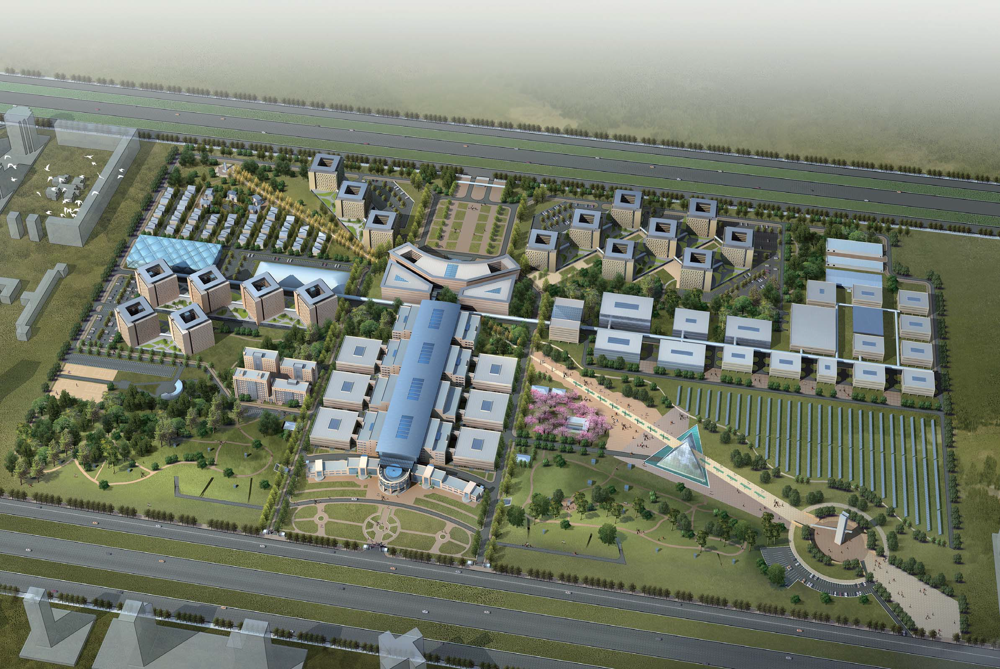
Назарбаев Университет

Slide 26
Назарбаев Университет: Характеристика и направления деятельности (1)
Видение – мировой образцовый исследовательский университет «западного» типа, удачно расположенный в Астане, которая должна стать евразийским центром образования и исследований
Миссия – воспитать завтрашних казахстанских лидеров в области инженерии, науки и технологии, а также других областях, способствовать тому, чтобы Астана стала региональным центром образования и исследований, а также стать моделью для других университетов Казахстана
Юридическая основа: Специальный закон о Назарбаев Университете (вступивший в силу в феврале 2011г.); статус - некоммерческая автономная организация образования; официально закреплены академическая свобода и институциональная автономия; система попечительского совета;
Институциональная модель развития – установить широкомасштабное партнерство с лучшими международными университетами и исследовательскими учреждениями; сотрудничество с 11 основными партнёрами на настоящий момент

Slide 27
Назарбаев Университет: Характеристика и направления деятельности(2)
Состояние на настоящий момент:
Программа «Foundation» (полностью управляется University College London) – с сентября 2010г.
3 Школы бакалавриата (инженерии; наук и технологий; социальных и гуманитарных наук – с августа 2011г.)
Полная укомплектованность преподавательским составом (ППС) (Программа «Foundation» и 3 Школы бакалавриата ) – приблизительно 150 чел.
4 Исследовательских центра (Центр энергетических исследований, Инструментальный центр, Центр наук о жизни, Центр образовательной политики – всего около 100 исследователей) и более 30 лабораторий
Около 15 отобранных проектов в процессе разработки, с государственным финансированием, плюс исследования, которыми занимается ППС
Ряд международных исследовательских конференций, которые Университет принял у себя (по ядерной энергетике, бухгалтерскому учету и аудиту, регенеративной медицине и естественным процессам старения, а также направлениям в образовании)
Курсы по обучению руководящих работников, проводимые для (i) владельцев и менеджеров малого и среднего бизнеса – 210 участников, 22 выпускника, которым мы присудили статус выпускников Назарбаев Университета – наших первых выпускников; эта программа является частью стратегии Казахстана - 2020 («Дорожной карты») и (ii) высокопоставленных государственных служащих – пока два курса для служащих уровня вице-министров
Программа профессионального развития для 100 будущих преподавателей Назарбаев Интеллектуальных школ (11-месячный курс с получением свидетельства об окончании – ведется в настоящее время)
Учрежден Назарбаев фонд (фонд управления целевым капиталом)
Реструктуризация Национального медицинского холдинга в процессе разработки

Slide 28
Назарбаев Университет: Характеристика и направления деятельности(3)
Планы на 2012г.
Учредить 2 профессиональные Высшие школы:
Школа бизнеса – берущая начало с Программы MBA для руководителей
Школа государственной политики
Принять еще 500 студентов на Программу «Foundation» (Выпуск 3)
Увеличить количество иностранных студентов (сейчас у нас 1 студент)
Внедрить исследовательские рамки Назарбаев Университета
Полностью задействовать ППС Назарбаев Университета в исследовательской работе; провести ознакомление студентов в основами исследования
Учредить студенческие консультационные службы по вопросам карьеры
Учредить «Институт социо-экономического развития» (рабочее название), включающий в себя Центр евразийских исследований
Продолжать обучение руководящих работников и работу Программ профессионального развития
Принимать у себя исследовательские конференции (например, по образованию – 23-24 августа)
Получить аккредитацию Объединенной международной комиссии, по крайней мере, для одной больницы НМХ
Вести работу по учреждению культурного центра
II фаза строительства в процессе выполнения
Осуществлять поиски большего количества разнообразных спонсоров

Slide 29
Назарбаев Университет: Характеристика и направления деятельности (4)
Планы на 2013г.
Учредить Высшую школу образования
Обеспечивать работу Высших школ бизнеса и государственной политики
Принять еще, по крайней мере, около 500 новых студентов на Программу «Foundation»/в Школы бакалавриата Назарбаев Университета
Далее диверсифицировать контингент студентов
Запустить программы обмена студентами (и членами ППС) совместно с зарубежными университетами
Усилить связь с выпускниками
Продолжать обучение руководящих работников и обучение на курсах Программ профессионального развития
Усилить исследовательскую деятельность и деятельность по организации/участию в конференциях
Аккредитация Объединенной международной комиссии, по крайней мере, еще для двух больниц НМХ
II фаза строительства близка к завершению; запуск III фазы строительства
Поиск разнообразной спонсорской поддержки

Slide 30
Назарбаев Университет: Характеристика и направления деятельности (5)
Планы на 2014г.
Класс 2014 года – первые выпускники Школы инженерии
Учредить Высшую школу инженерии
Завершить подготовку к учреждению Медицинской школы Назарбаев Университета
Постепенно продвигаться в развитии видов деятельности, упомянутых в планах на предыдущий год
Планы на 2015г.
Класс 2015 года – первые выпускники Школы наук и технологий и Школы социальных и гуманитарных наук, вместе с Выпуском 2 Школы инженерии
Учредить Высшие школы наук и технологий и социальных и гуманитарных наук
Открыть Медицинскую школу Назарбаев Университета и ввести интегрированную академическую здравоохранительную систему Назарбаев Университета (практика обучения, исследований и клиническая практика) под маркой «Назарбаев медицина»
Постепенно продвигаться в развитии видов деятельности, упомянутых в планах на предыдущий год

